Slide 1
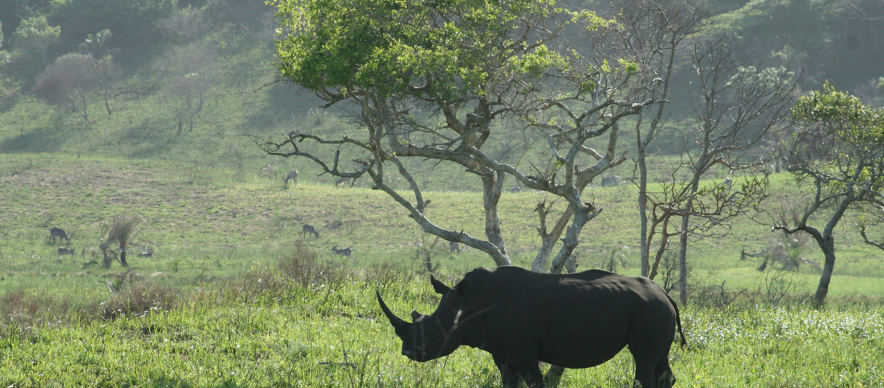
Session 10: Étude de cas
BURUNDI
NZIGIYIMPA Léonidas
Formation des coaches de l’observatoire des aires protégées et biodiversité
en Afrique de l’Ouest et Afrique Centrale
Kinshasa du 20 au 31 mai 2019

Slide 2
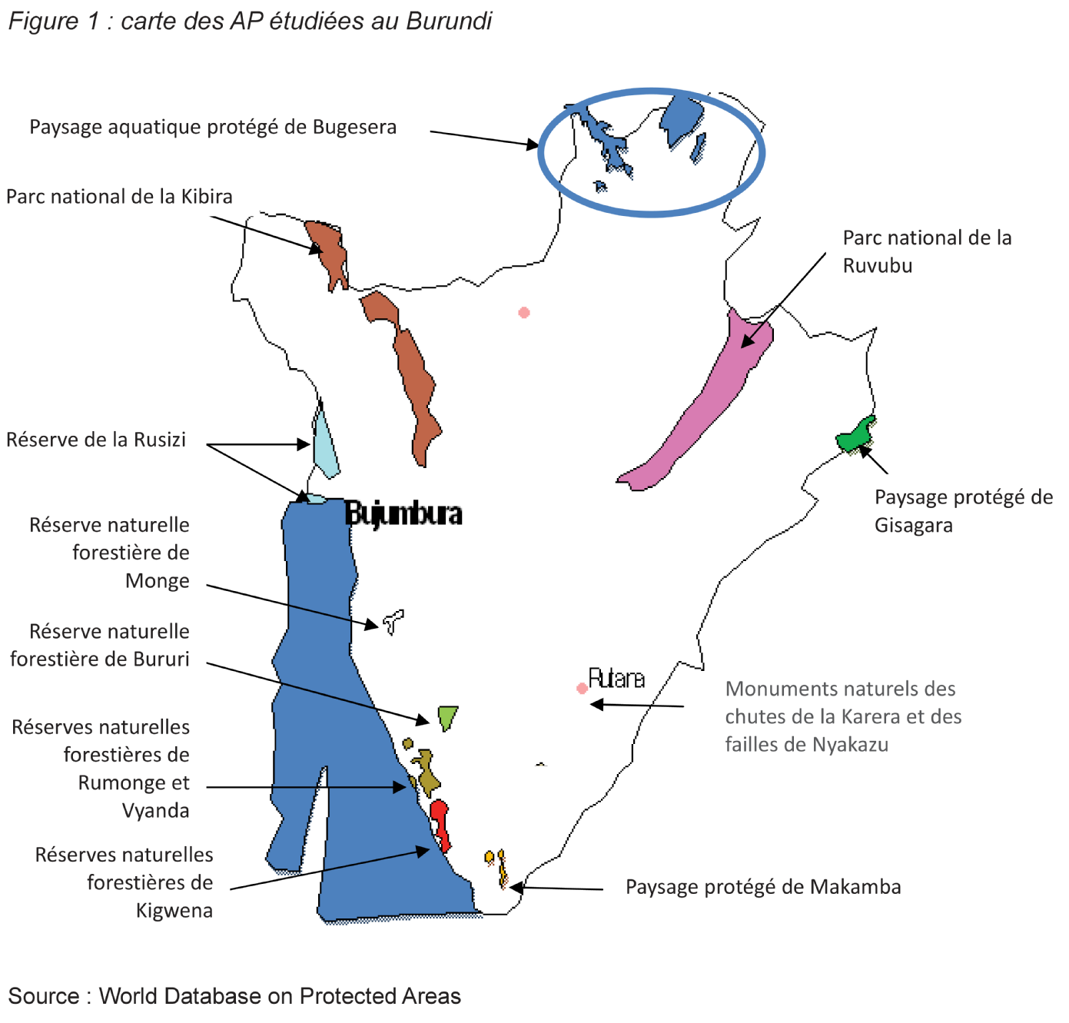
Réseau des Aires Protégées du Burundi

Slide 3
IMET - Application à grande échelle au Burundi –
Premier exercice de mise à l'échelle des données de l'outil IMET
Analyse générale du cadre des AP: 8 typologies d’analyse
1. «Regroupement» d’AP avec des notes «suffisamment» similaires (homogènes) pour les 6 différents éléments du cycle de gestion.
2. «Classement», pour identifier des repères ciblés, qui devraient être atteints ou dépassés par les AP dans des indicateurs spécifiques.
3. «Indice IMET» comme moyenne d'efficacité dans les six éléments du cycle de gestion
4. "Moyenne", pour définir pour chaque système d’AP la "moyenne" du système sur les scores IMET
5. «Indicateurs de non-réponse» pour déterminer l'écart pour chaque domaine entre le score brut et le score basé sur des données imputées.
6. «Analyse technique spécifique» pour la conservation de la biodiversité et des ressources naturelles basée sur les indicateurs des valeurs de l'outil IMET.
7. "Visualisation" présentation et compréhension du système
8. «Analyse croisée», pour établir la cohérence entre les valeurs des indicateurs associés

Slide 4
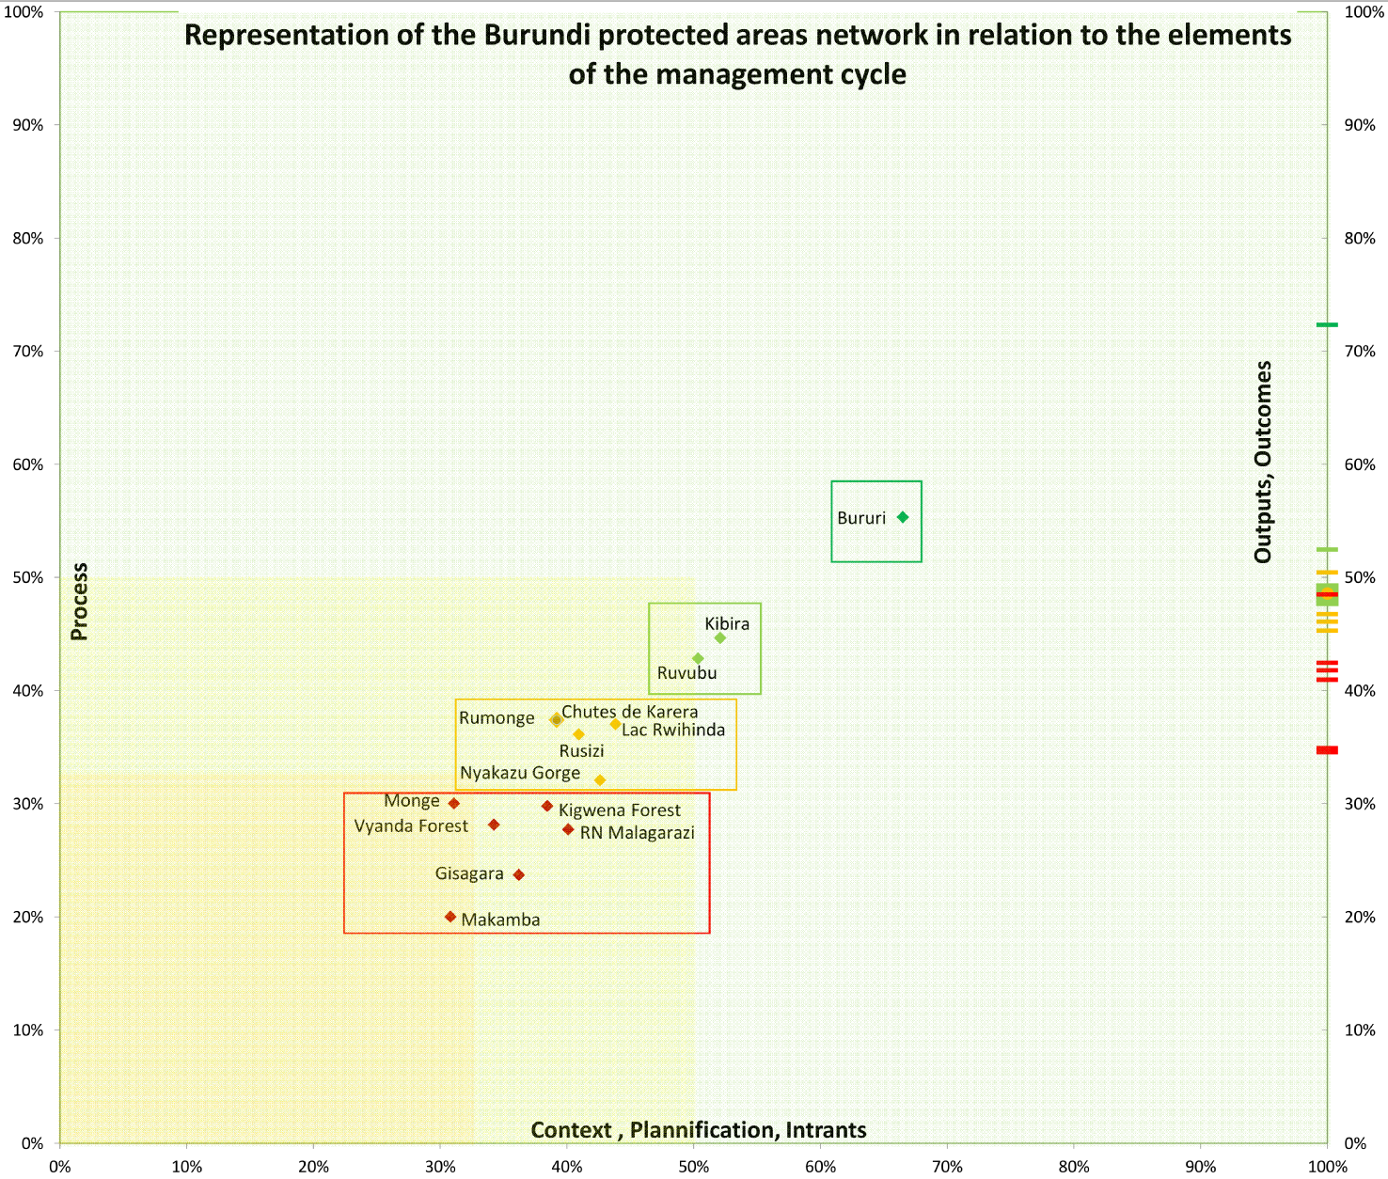
Réseau des Aires Protégées du Burundi,
Groupement

Slide 5
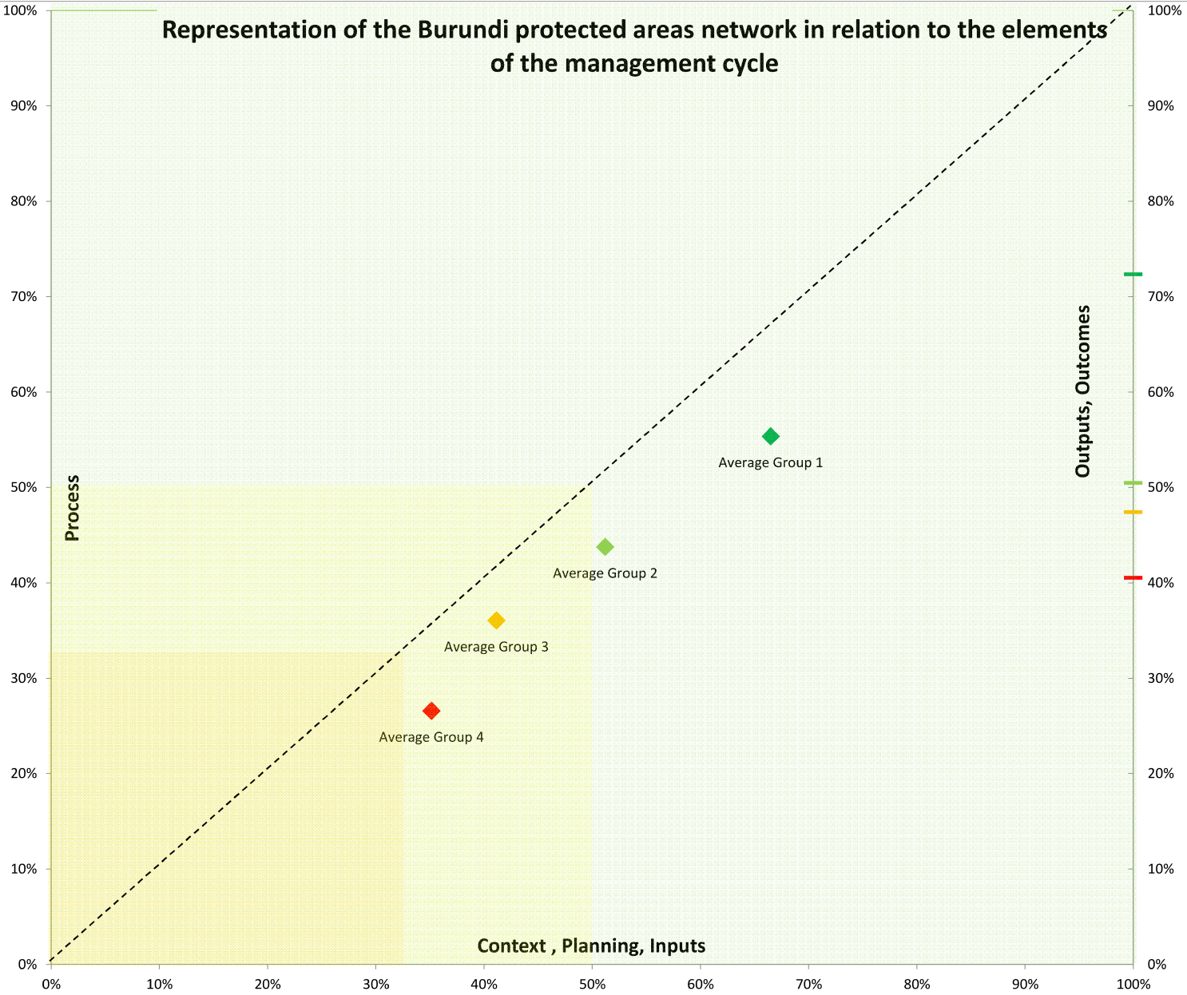
Réseau des Aires Protégées du Burundi
Groupement

Slide 6
Classement

Slide 7
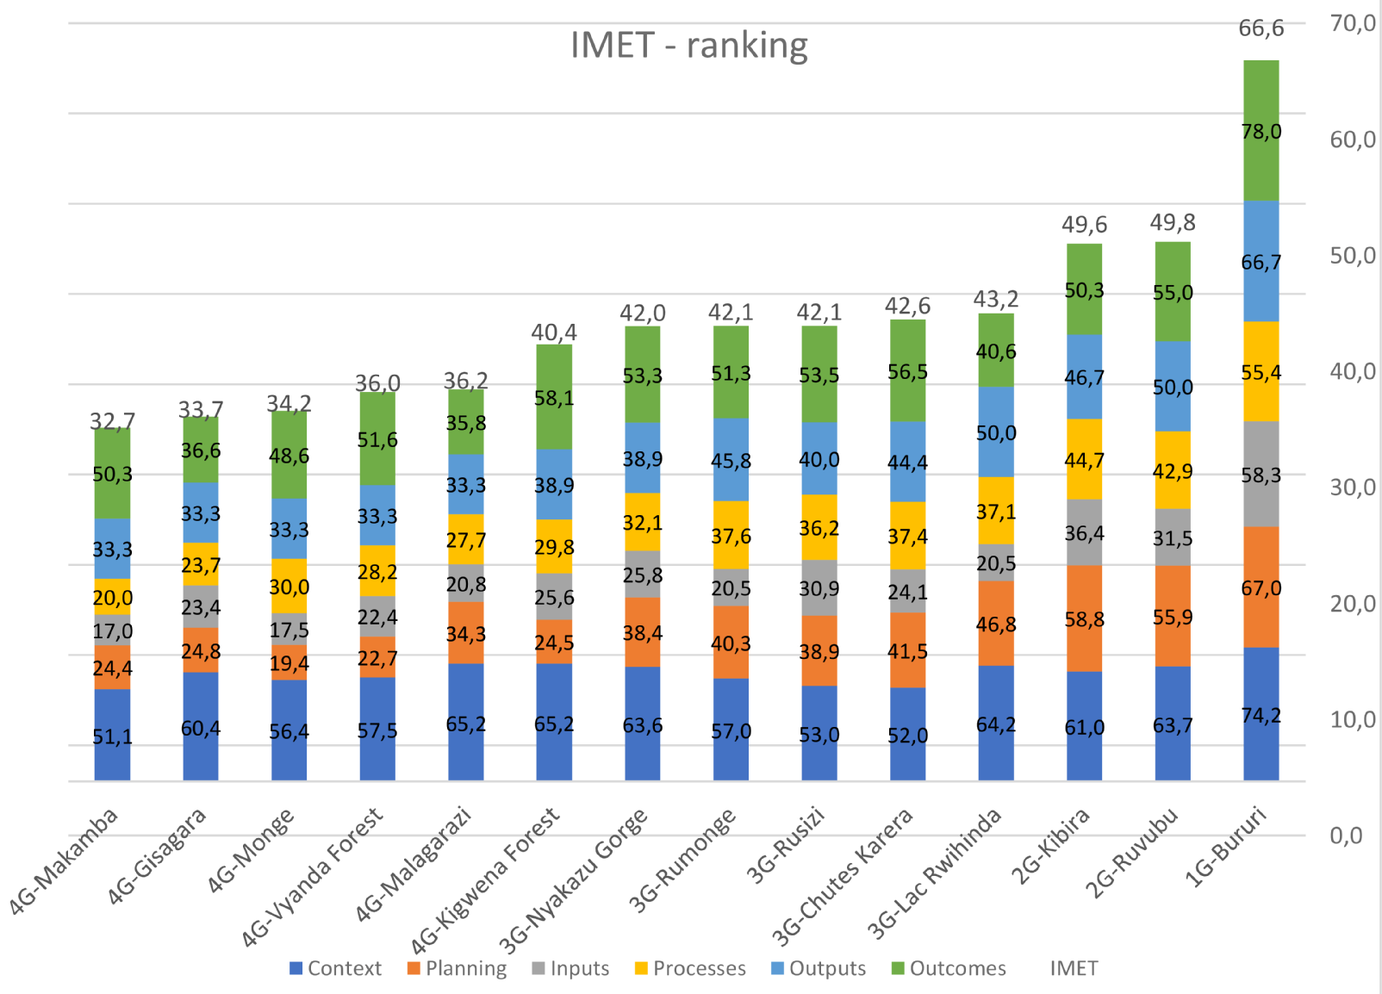
Réseau des Aires Protégées du Burundi
Classement IMET

Slide 8
Moyenne
Le contexte a le meilleur score de 60,3 et les écarts par rapport à la moyenne ne sont pas élevés
De manière surprenante, de bons résultats sont obtenus.
La planification est associée à une très grande variabilité
le plus grave est le manque de performance observé en termes d'intrants

Slide 9
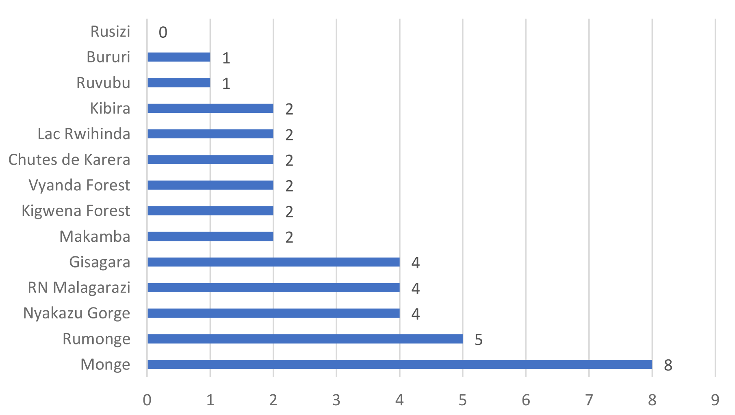
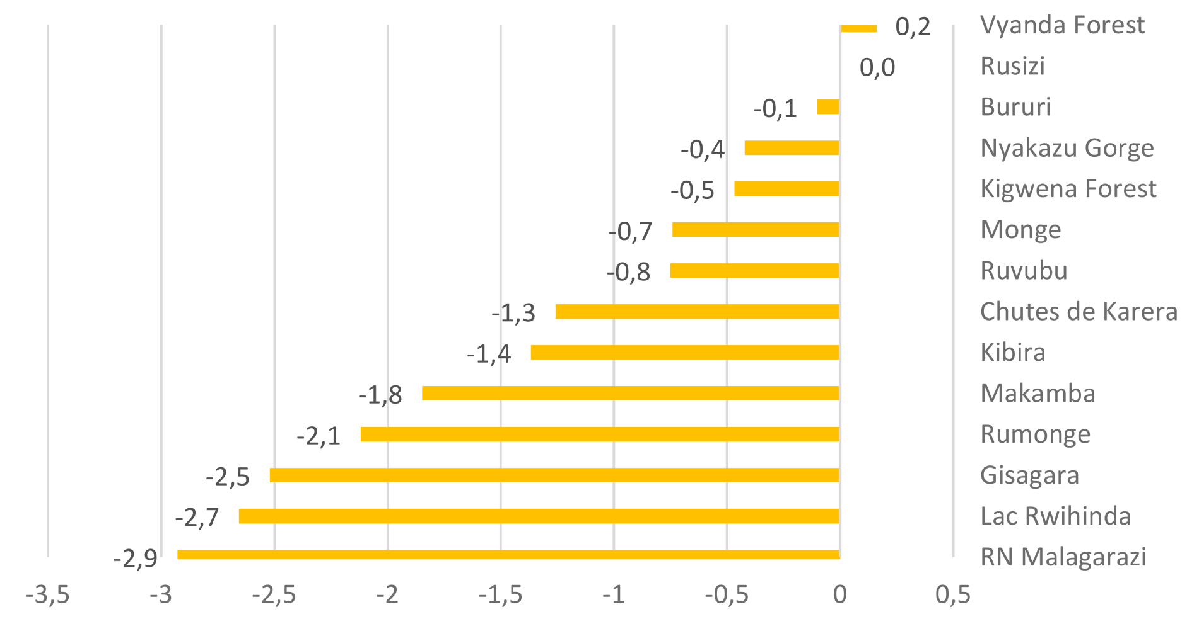
Fiabilité des résultats
Nombre des indicateurs IMET (sur 41) ayant des réponses manquantes, Nous émettons l'hypothèse que les aires protégées pourraient être soit réticentes à fournir des informations concernant les domaines où elles observent une situation difficile, soit manquer carrement de l’information.
Nous introduisons des valeurs imputées pour simuler le score.
Différence entre le score obtenu avec l'utilisation de données brutes et les données imputées
12 AP affichent un score IMET inférieur à celui initial

Slide 10
Réseau des Aires Protégées du Burundi
Groupement
Une analyse ad hoc pour chacun des aspects suivants peut apporter des informations pertinentes / utiles aux AP, aux agences / services / services pour des lignes d'action / orientations spécifiques. Il est possible d'afficher une indication équivalente pour chaque indicateur. Cependant, certains apportent plus d'informations «opérationnelles» que d'autres:
C- Espèces: répertorie les espèces animales et végétales clés (en tant qu'indicateur de conservation) qui sont effectivement traitées dans le cadre des processus de gestion, à des fins de gestion ou de conservation. Avec l'analyse des espèces, il sera possible d'identifier dans quelle mesure les processus de gestion des AP répondent aux priorités nationales en matière de conservation des espèces. Une image complète par espèce clé peut facilement être générée pour identifier les lacunes au niveau du système et améliorer la situation actuelle. Lien direct à établir avec les plans de gestion et de suivi. S'appuyer sur des informations sur les tendances de la situation → Le rapport produira le pourcentage d'AP qui traitent des espèces particulières.
C - Changement climatique: indique dans quelle mesure les AP du système prennent en compte les actions liées au CC → Le rapport fournira une liste des éléments clés menacés par le changement climatique.
C - Services écosystémiques: indique quel type de services écosystémiques les AP fournissent et lesquels sont réellement pris en compte dans le processus de gestion par les AP. Le rapport fournira une liste d'éléments mentionnés par les AP. La liste devrait être disponible à tous les niveaux imaginables (macro-région, pays, zone protégée unique)
E / I - Qualité de vie des parties prenantes: donne un aperçu de l’impact des processus de gestion des aires protégées sur la qualité de vie des parties prenantes et des titulaires de droits report Le rapport ajoutera la liste des indications fournies par nos répondants

Slide 11
Réseau des aires protégées du Bururndi
Groupement
L'analyse ad hoc pour chacun des aspects suivants peut apporter des informations pertinentes / utiles à l'AP nationale, aux agences / services pour des lignes d'action / orientations spécifiques. Il est possible d'afficher une indication équivalente pour chaque indicateur. Cependant, certains apportent plus d'informations «opérationnelles» que d'autres:
Espèce:
Monge
Cercopitheques mitis
Touraco de ross
Makamba
Pan troglodytes
Hippopotamus amphibius
Crocodilus niloticus
Kigwena Forest
Hippopotamus amphibius
Papio anubis
Musophaga rossae
Python sebae
Crocodilus niloticus
Nyakazu Gorge

Slide 12
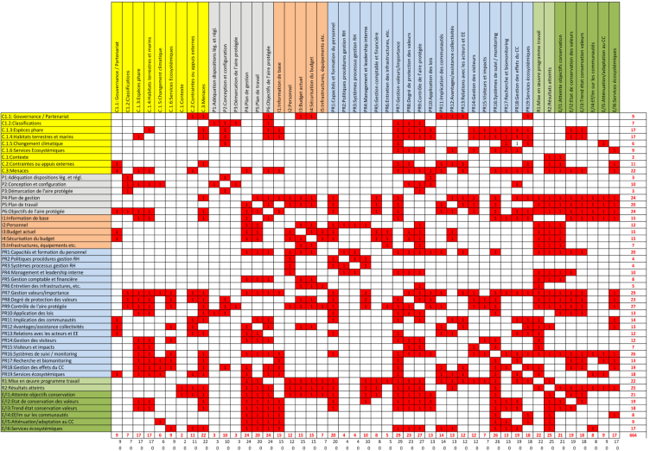
Réseau des Aires Protégées du Burundi,
Groupement - Classement - Moyenne - Analyse croisée

Slide 13
Réseau des Aires Protégées du Burundi,
Analyse croisée (travaux en cours)

Slide 14
Mise à l'échelle des données IMET au Burundi
Analyse générale du cadre des AP, supports possibles et preuves d'analyse:
Priorités aux suggestions opérationnelles
Améliorations de la gestion
Eléments pour le renforcement des capacités de gestion
les menaces à minimiser et les forces et opportunités à valoriser;
indications pour la planification
Suggestion d'une éventuelle stratégie nationale de conservation

Slide 15
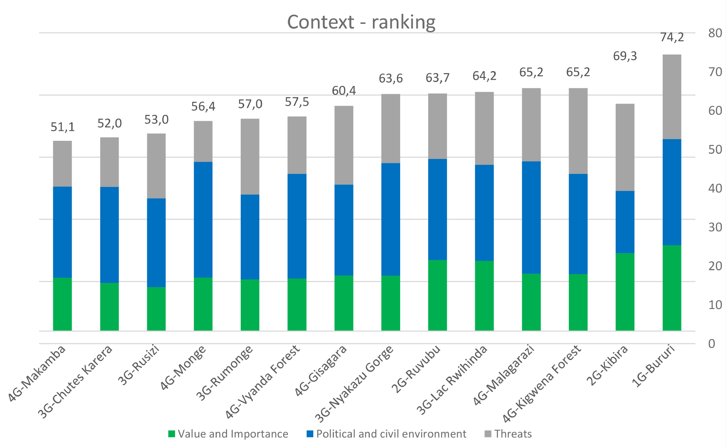
Contexte de Gestion
Conclusions et suggestions opérationnelles possibles
Convergence considérable des valeurs pour le sous-indicateur Classification, Habitats et espèces clés;
Divergence des valeurs pour le sous-indicateur Changement climatique et services écosystémiques entre les groupes 1–2 et les groupes 3–4;
Sous-indicateur Gouvernance avec une position de leader forte d'une seule AP (Bururi) suivie d'une très faible valeur pour les autres AP;
L'indicateur de l'environnement politique et civil est extrêmement élevé, en contraste avec les grandes valeurs des menaces.
les AP des groupes 1 et 2 présentent une analyse globale plus équilibrée que les AP des groupes 3 et 4
les valeurs élevées sur les espèces clés, les habitats et la classification et vraiment faibles pour la gouvernance, le changement climatique et les services écosystémiques, probablement parce que les aires protégées ne sont pas utilisées pour gérer ces éléments d'une aire protégée

Slide 16
Contexte de gestion
Conclusions et suggestions opérationnelles possibles
Les suggestions opérationnelles possibles sont les suivantes:
Evaluer les raisons du faible score sur la biodiversité (espèces et habitats clés),
Soutenir le renforcement des capacités sur les effets du changement climatique et la gestion des services écosystémiques pour une meilleure analyse et une bonne notation.
Vérifier avec analyse croisée la cohérence entre l'environnement politique et civil et les menaces,
Assurer une bonne cohérence entre les trois indicateurs du contexte de gestion

Slide 17
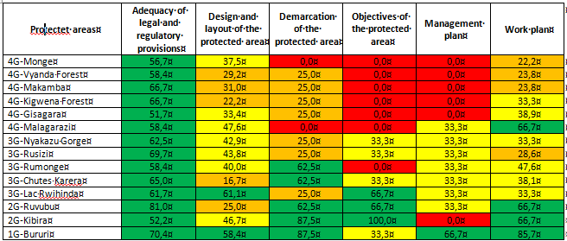
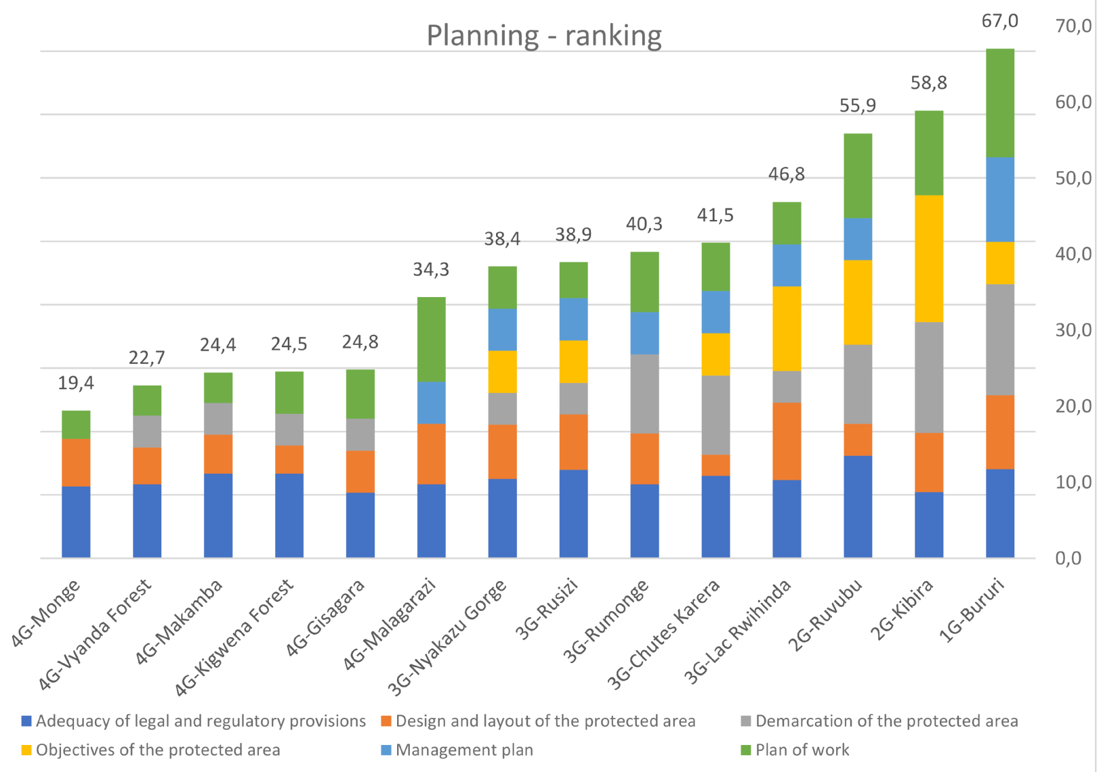
Planification
Conclusions et suggestions opérationnelles possibles
L'analyse sur la planification montre:
Une réglementation positive en matière de conservation mais affaiblie par la conception et la disposition réduites des zones protégées et la faible valeur de la démarcation de la zone protégée en raison des menaces croissantes (forte densité humaine du pays)
Faible niveau global de planification: les objectifs à long terme, la gestion et les plans de travail sont la conséquence de la planification à court terme et de l'absence d'objectifs et de buts à long terme

Slide 18
Planification
Conclusions et suggestions opérationnelles possibles
Les suggestions opérationnelles possibles sont les suivantes:
Suivre les améliorations suggérées dans le contexte, établir des priorités et des opportunités (par exemple, services écosystémiques, paiement de l'hydroélectricité) sur la gestion des éléments clés de la conservation;
Reconnaître que l'utilisation d'objectifs de conservation de faible niveau (en exploitant uniquement les cibles liées au plan de travail) réduit les performances de conservation de haut niveau;
Relier les objectifs à long terme, avec peu d'objectifs à court terme réalisables également avec de faibles ressources,
Communiquer des améliorations à la planification axée sur les résultats en matière de collecte de fonds

Slide 19
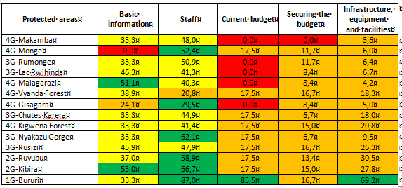
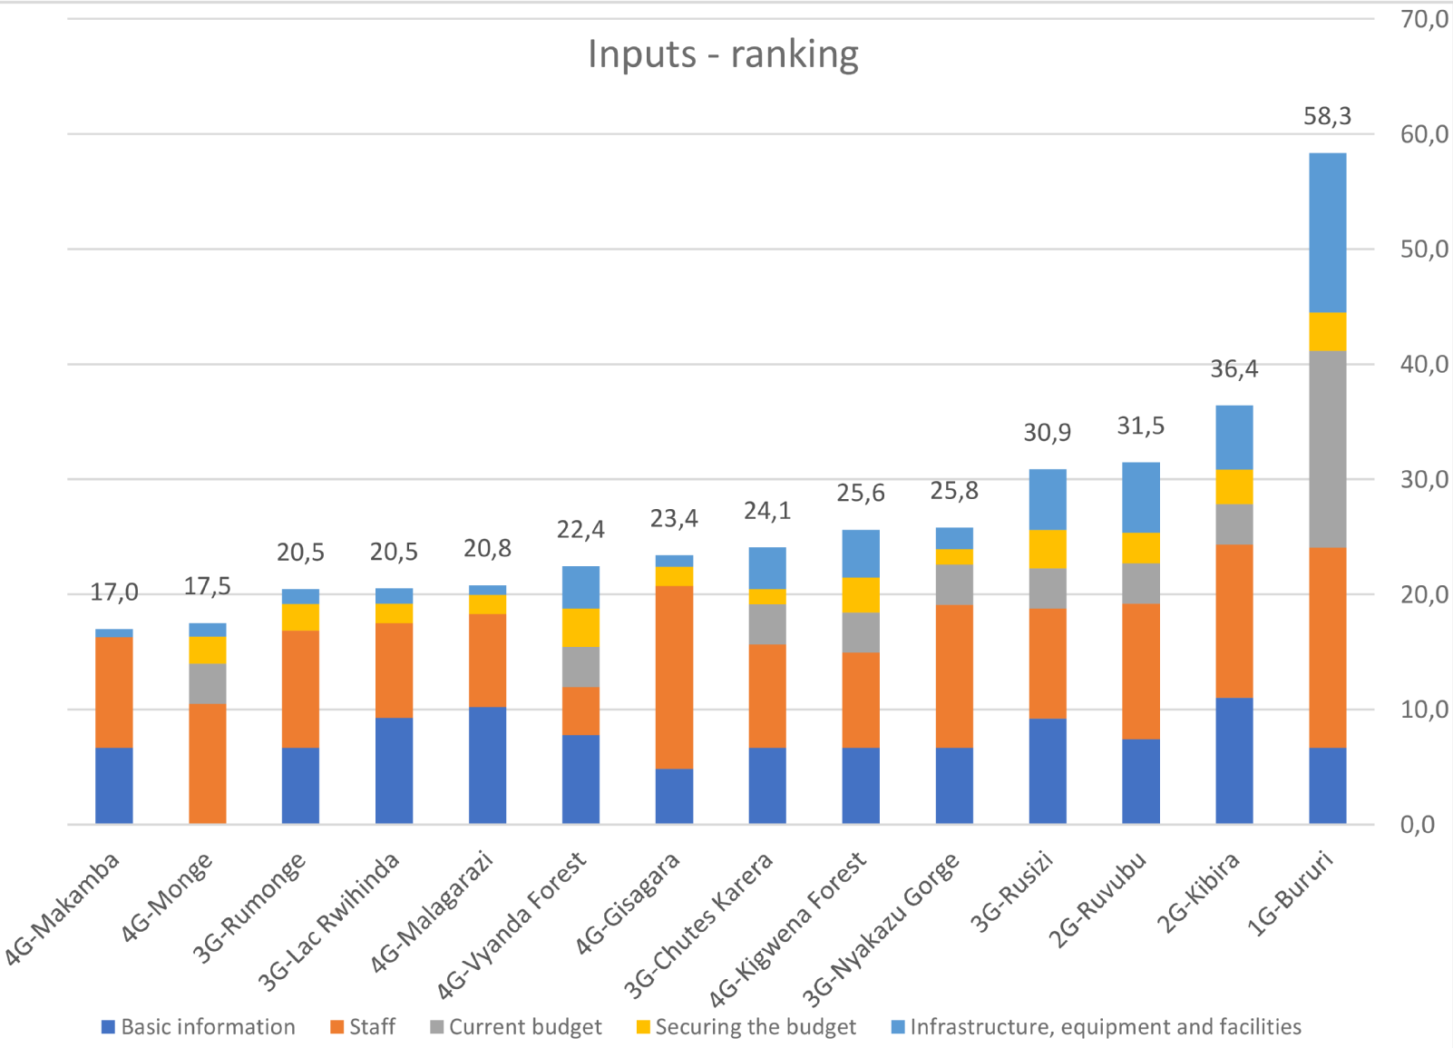
Intrants
Conclusions et suggestions opérationnelles possibles
Très bonne dotation en personnel numériquement et pas qualitativement
Déficit élevé des ressources financières et matérielles de toutes les AP.
Manque d'informations à résoudre car cela limite les actions et la bonne direction de la gestion
Le manque de renforcement des capacités, même si la demande est plus élevée pour les AP avec une meilleure valeur de ME
Le manque généralisé d’intrants, mais surtout de sécurisation du budget, est la principale raison de la performance insuffisante du système
Avec des ressources médiocres mais plus encore avec un manque de certitude en ce qui concerne le financement pour les années suivantes, les aires protégées n'ont aucune chance de rechercher des objectifs à long terme et elles ne sont pas intéressées par l'élaboration de plans de gestion.
L’adéquation du budget, la sécurisation du budget et les autres intrants doivent être en synergie avec les améliorations de la planification.

Slide 20
Intrants
Conclusions et suggestions opérationnelles possibles
Les suggestions opérationnelles possibles sont:
assurer des apports faibles mais constants pour renforcer la confiance dans une approche proactive axée sur les résultats;
assurer la sécurité et la stabilité des intrants pour renforcer la confiance dans les objectifs de conservation à long terme de la biodiversité et des services fournis pour le bien-être humain
renforcer les capacités en matière de gestion des priorités en fonction des intrants disponibles
de surveiller que les intrants, même petits, sont orientés vers une planification et une intervention sur le terrain pour obtenir des résultats.

Slide 21
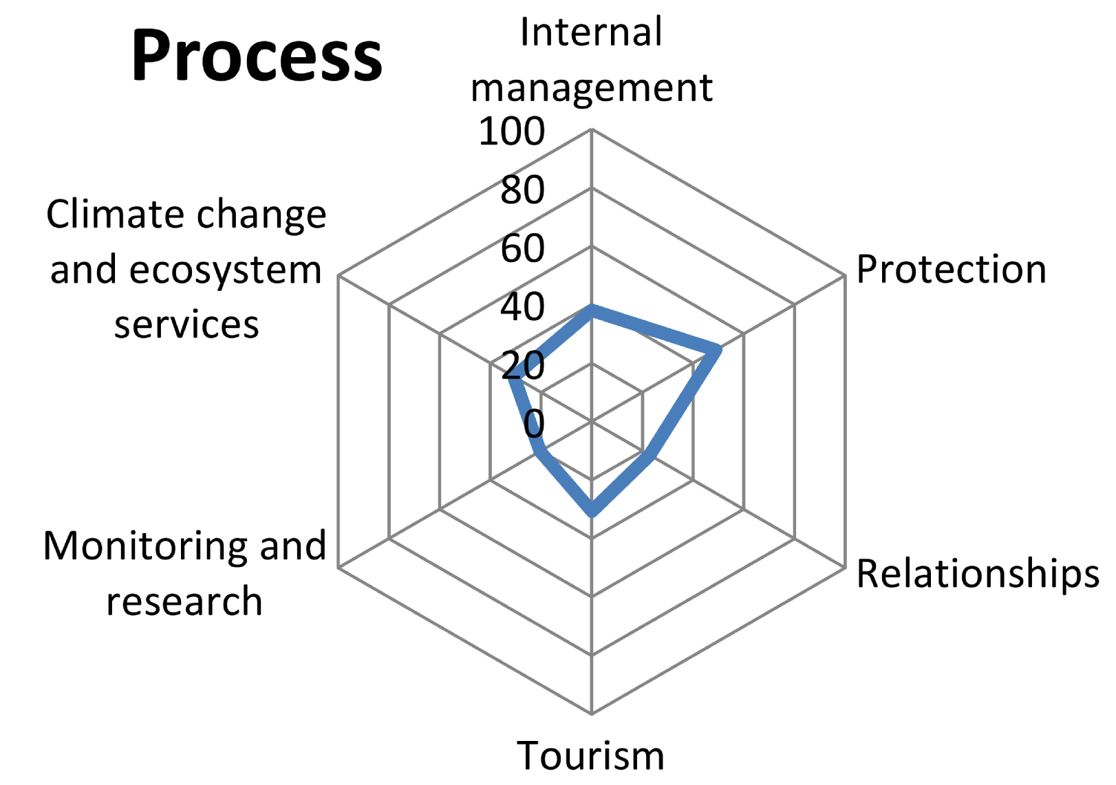
Processus
Conclusions et suggestions opérationnelles possibles

Slide 22
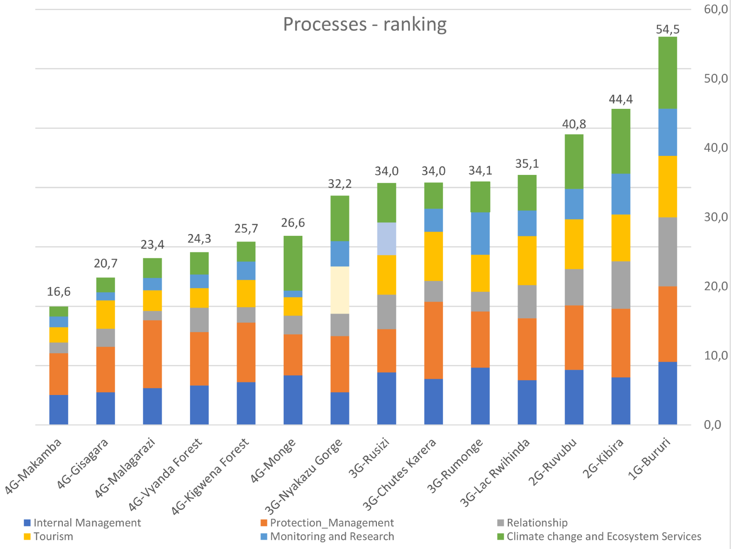
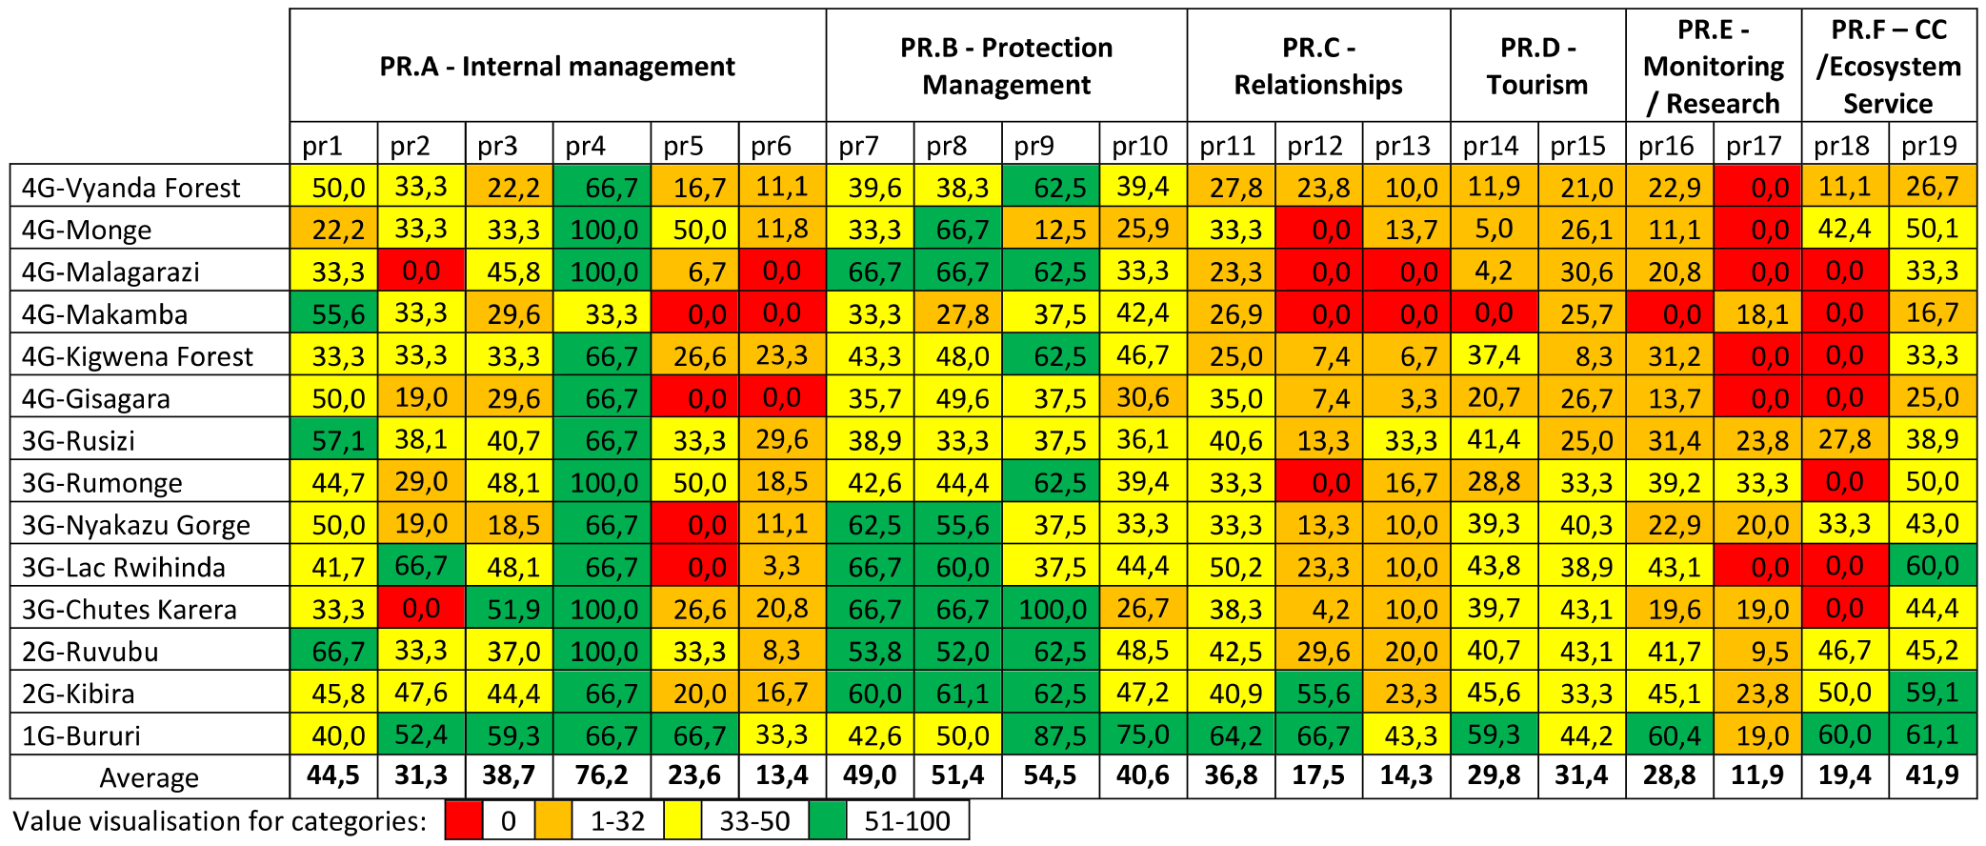
Processus
Conclusions et suggestions opérationnelles possibles

Slide 23
Processus
Conclusions et suggestions opérationnelles possibles
Confirmer les valeurs de la domination de la zone et des objectifs de conservation des indicateurs spécifiques,
Travailler sur l'uniformité entre les éléments de gestion pour assurer l'amélioration de l'efficacité de la gestion du parc
Choisir quelques priorités et éléments emblématiques de la biodiversité ou des services fournis par l'aire protégée en tant qu'éléments clés de la gestion de l'aire protégée
Renforcer les activités de gestion de la conservation des services écosystémiques.
Travailler en synergie dans la gestion des services écosystémiques, l'éducation environnementale et le tourisme,
Ne pas sous-estimer les effets du changement climatique.
Renforcer le recours au suivi entre planification et action.
Ne pas confondre les bonnes relations avec les populations avoisinantes avec la nécessité de minimiser la menace et les obligations de garantir et de maintenir la fourniture de services pour le bien-être humain.

Slide 24
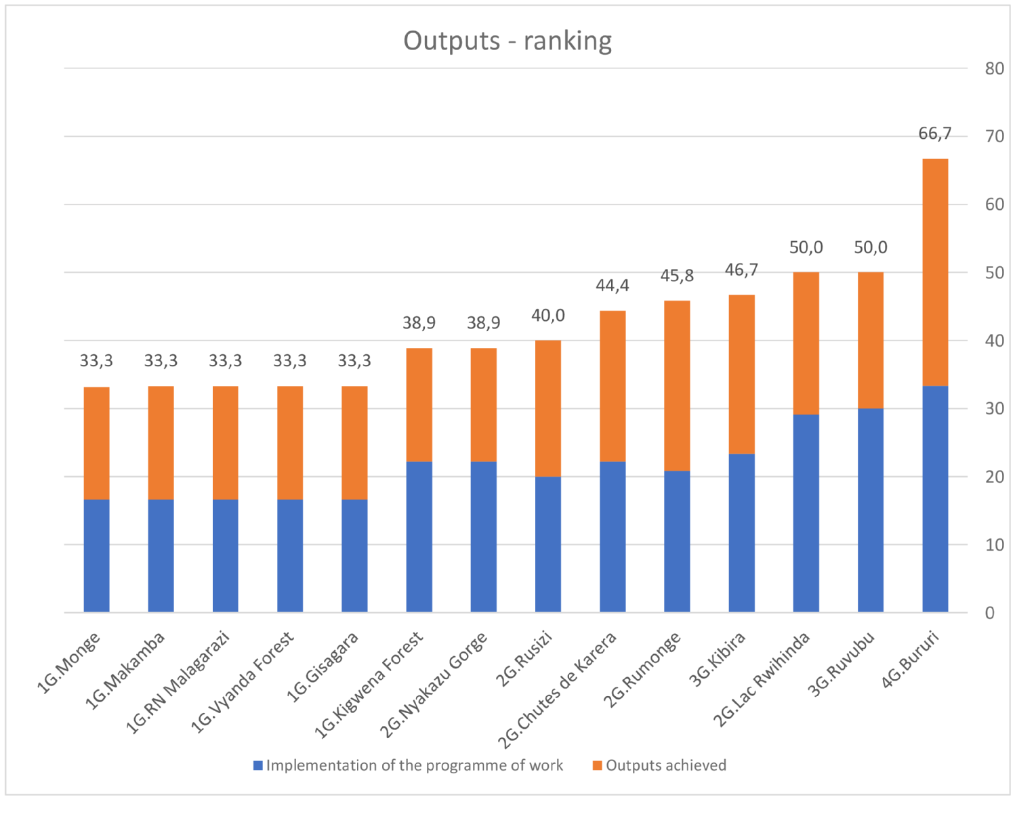
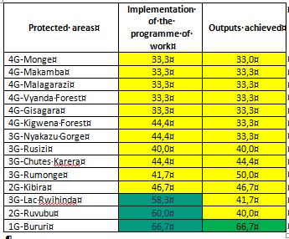
Résultats
Conclusions et suggestions opérationnelles possibles
Mauvaise identification entre les indicateurs de résultats (opérations = objectif annuel)
Gestion sans direction claire.
Manière non connectée entre différents éléments de gestion ne garantissant pas un lien logique pour atteindre les objectifs et les objectifs à long terme.

Slide 25
Résultats
Conclusions et suggestions opérationnelles possibles
Adopter une approche simple de base orientée vers les résultats
Améliorer la connexion entre les différents éléments du cycle de gestion des aires protégées.

Slide 26
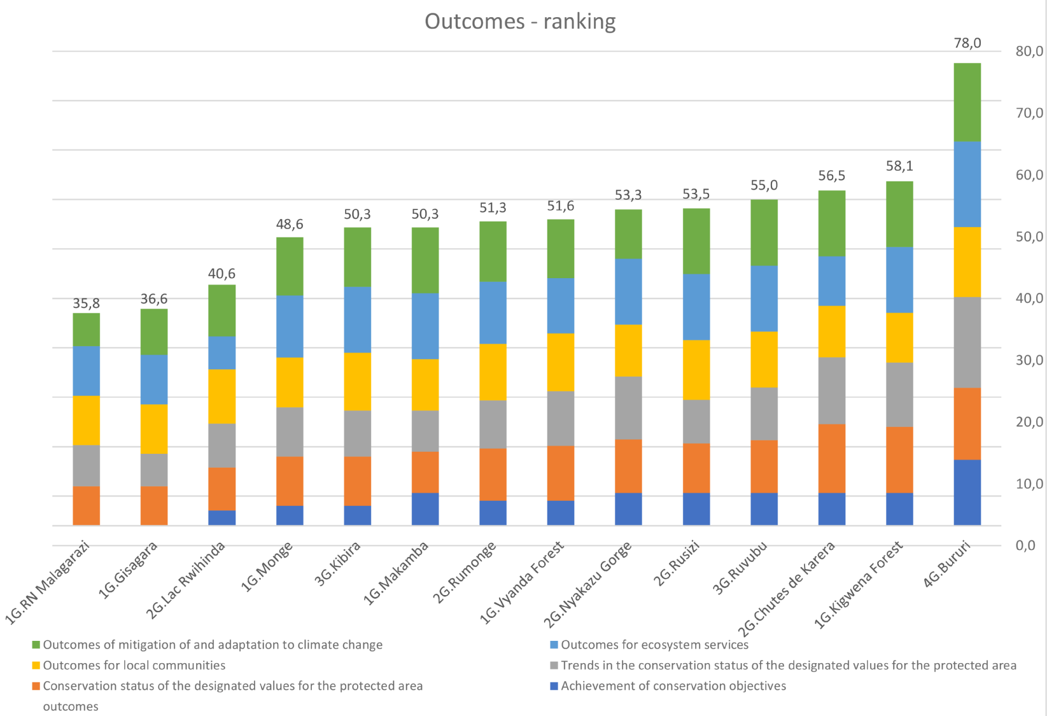
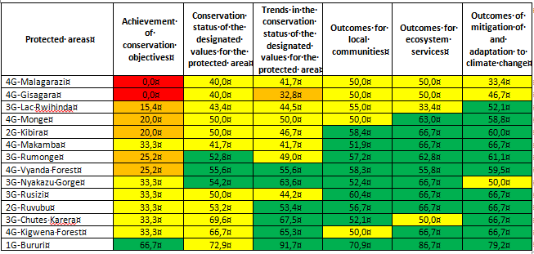
Impacts
Conclusions et suggestions opérationnelles possibles
L'analyse fournit une situation étrange où la réalisation des objectifs à long terme est très faible par rapport à la réalisation des effets et de l'impact de tous les autres éléments des résultats.
L'approche de gestion est clairement orientée vers des interventions à l'intérieur de l'aire protégée en tant qu'activité principale et fondamentale pour préserver la biodiversité et les services écosystémiques.
Noter beaucoup plus la fonction indirecte de l'aire protégée que l'atteinte d'objectifs à long terme.

Slide 27
Impacts
Conclusions et suggestions opérationnelles possibles
Etablir une vision et des objectifs à long terme pour assurer une performance de haut niveau en matière de conservation,
Identifier et assigner clairement une «mission» pour chaque aire protégée en fonction de leur contexte spécifique (par exemple: éléments clés de la biodiversité, services écosystémiques, éducation environnementale, valeur culturelle, etc.).
Mieux connaître les menaces et les possibilités d’améliorer les services fournis par les aires protégées (par exemple, les services écosystémiques).

Slide 28
Burundi Analyse globale –
Conclusions et suggestions opérationnelles possibles
Le système de conservation au Burundi semble montrer de bons résultats en dépit d’une faible planification, des intrants et du processus.
Cette incohérence ne trouve pas de justification technique et révèle la nécessité d’une profonde révision de la gestion du système d’AP à partir d’une gestion opérationnelle orientée vers les résultats
Ci-dessous est présenté des éléments caractéristiques du réseau des aires protégées du Burundi dans le format de l’outil SWOT

Slide 29
Burundi: Analyse globale
Conclusions et suggestions opérationnelles
Ensemble d'éléments caractéristiques du réseau d’AP du Burundi sous la forme d'un exercice SWOT

Slide 30
Burundi - Analyse globale
Conclusions et possibles suggestions opérationnelles
Legend: P_Number (1–2–3 in order of decreasing priority) = Priority – FT = Following in time

Slide 31
Burundi
Analyse globale
Conclusions et suggestions opérationnelles
Groupes 1 et 2, un ensemble restreint d'aires protégées qui affichent des valeurs ME positives ou quasi positives
Groupe 3 caractérisé par des valeurs de gestion faibles (certaines se caractérisent par une cohérence dans les auto-évaluations)
Le groupe 4 offre des valeurs de gestion très inefficaces et les AP présentent des capacités de gestion et d’auto-évaluation très différentes.
Les AP du Burundi 3 catégories nécessitent une approche d’action différente pour l’amélioration de la gestion:
Groupes 1 et 2, investir dans de meilleurs modèles pour atteindre des objectifs de conservation bien définis
Groupe 3: investir dans les intrants et le renforcement des capacités spécifiques car ils ont le potentiel de démontrer une amélioration rapide de la gestion
Le groupe 4 investit dans le renforcement des capacités et l'organisation, en demandant des efforts substantiels en termes d'investissements et de temps pour évoluer vers des formes de gestion plus adaptées

Slide 32
Burundi
Analyse globale
Conclusions et suggestions opérationnelles possibles
Se concentrer à la fois sur les éléments de priorités à traiter à court terme et sur les autres principes fondamentaux de la construction ou de la reconstruction du système de gestion à entreprendre à plus long terme.
Pour travailler sur des actions à court terme, on peut citer:
Améliorer ou adopter de meilleurs plans de gestion et de travail
Développer la gestion des services écosystémiques
Elargir la gouvernance à d'autres parties prenantes
Améliorer les capacités de gestion en fonction des ressources disponibles insuffisantes
Investir dans une intervention à long terme sur:
Renforcer les capacités, essentiellement par la formation à l'action
Elaborer une stratégie nationale avec la définition d'objectifs bien définis et de fonds pour la mobilisation des fonds basés sur la conservation des services écosystémiques pour le bien-être humain.

